Slide 1

Avance de proyecto Mayo
Megacable Publicidad

Slide 2
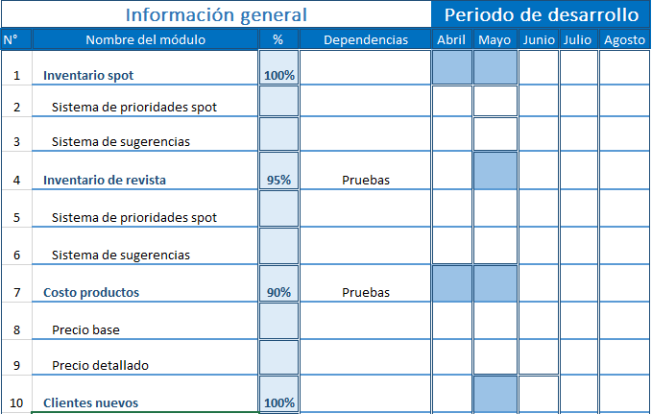

Slide 3
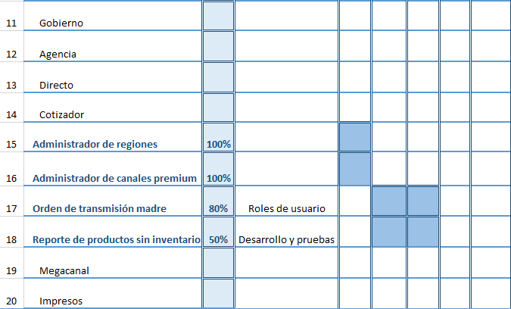

Slide 4
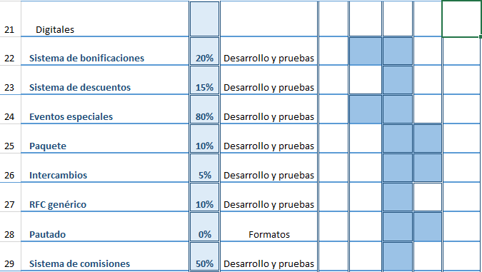

Slide 5
Dependencias
Formatos de pautado
Roles de usuario (Duxstar comenzó a trabajar en la propuesta)
Acceso del servidor a internet

Slide 6
Entregables del mes de Junio
Eventos especiales
Paquetes
Reporte de productos sin inventario
Venta de intercambios
Sistema de comisiones
Bonificaciones
Descuentos

Slide 7
Entregables de Julio
Comisiones
Pautado
Roles de usuario
Privilegio de roles de usuario
Orden de transmisión madre

